Slide 1
Pharmazeutisch-technische:r Assistent:in (PTA)
Ausbildung und Tätigkeitsfelder

Slide 2
Der PTA-Beruf
Aufgaben der PTAs in öffentlichen Apotheken
Eignungsprofil für den PTA-Beruf
PTA-Ausbildung
Überblick
Unterricht an der PTA-Schule (Theorie und Praxis)
Prüfungen
Nach der Ausbildung – Wo arbeitet ein:e PTA?
Bezahlung
Zusammenfassung PTA-Ausbildung

Slide 3
Aufgaben der PTAs in öffentlichen Apotheken
Abgabe von Arzneimitteln
Information über die richtige Anwendung der Arzneimittel
Herstellung der Arzneimittel
Ärztliche Verschreibung (Rezeptur)
Auf Vorrat (Defektur)
Prüfung der Ausgangsstoffe und Arzneimittel
Abgabe von und Information über apothekenübliche Waren, z. B. Kosmetika, Verbandmittel, Diätetika
Dienstleistung, z. B. Blutdruckmessung, Messung des Blutzuckers und/oder der Blutfettwerte

Slide 4
Eignungsprofil für den PTA-Beruf
Realschulabschluss
Gute Leistungen in Chemie, Biologie und Mathematik
Manuelles Geschick
Verantwortungsbewusstsein
Kontaktfreudigkeit
Interesse am Umgang mit gesunden und kranken Menschen

Slide 5
Eignungsfragen für den PTA-Beruf
Welche Aussage über Vitamine trifft nicht zu?
Es gibt fettlösliche und wasserlösliche Vitamine
Vitamine sind essentiell, das heißt, sie müssen unbedingt mit der Nahrung aufgenommen werden
Vitamine kommen nur in pflanzlichen Nahrungsmitteln vor
Vitamine werden für viele Stoffwechselvorgänge benötigt
Bei unzureichender Vitaminzufuhr kann es zu schweren Erkrankungen kommen
X

Slide 6
Eignungsfragen für den PTA-Beruf
Welche Aussage über Pflanzen trifft nicht zu?
Wasser wird über die Wurzel aufgenommen
Blätter von Pflanzen sind immer grün
Einige Pflanzen können Glucose in Stärke umwandeln und speichern
Sträucher besitzen keinen Stamm
X

Slide 7
PTA-Ausbildung
2 Jahre Berufsfachschule (einschließlich 4 Wochen Orientierungspraktikum)
1. Abschnitt der staatlichen Prüfung
6 Monate Praktikum in der Apotheke
2. Abschnitt der staatlichen Prüfung
Erteilung der Erlaubnis zur Ausübung des PTA-Berufs

Slide 8
PTA-Schulen in Berlin
LETTE VEREIN BERLIN (Stiftung des öffentlichen Rechts)
Schulstart: August und Februar jeden Jahres
Adresse: Viktoria-Luise-Platz 6, 10777 Berlin
Internet: www.lette-verein.de
Bietet einen halbjährigen Vorkurs an.
Bernd-Blindow-Schule Berlin
Schulstart: September und März jeden Jahres
Adresse: Martin-Hoffmann-Str. 18, 12435 Berlin
Internet: www.blindow.de
Die Ausbildung ist vom Schulgeld in beiden Schulen befreit. Es entstehen allerdings Materialkosten in unterschiedlicher Höhe.

Slide 9
Unterricht an der PTA-Schule (Theorie)
Arzneimittelkunde
Chemie
Galenik
Botanik, Drogenkunde und Phytopharmaka
Gefahrstoff-, Umweltschutzkunde
Ernährungskunde und Diätetik
Grundlagen des Gesundheitswesens, Berufs- und Gesetzeskunde
Medizinproduktekunde
Körperpflegekunde
Apothekenpraxis
Fachbezogene Mathematik
Ergänzendes Lehrangebot der Schule

Slide 10
Unterricht an der PTA-Schule (Praxis)
Galenische Übungen
Chem.-pharm. Übungen
Übungen zur Drogenkunde
Übungen zur Abgabe und Beratung sowie Nutzung digitaler Technologien

Slide 11
Apothekenpraxis und Übungen zur Abgabe und Beratung
Übungen zu typischen Arbeitssituationen
Qualitätsmanagement
Digitale Technologien zur Informations- beschaffung
Grundlagen der Kommunikation
Flächenverbindende Themenbearbeitung
Warenbewirtschaftung
Informationssysteme
Datenbanken
Beratungsgespräche
Anwendung von Darreichungsformen
Umgang mit Rezepten

Slide 12
Chemie und chemisch-pharmazeutisches Praktikum
Umgang mit Chemikalien
Identifizierung, Gehaltsbestimmung und Reinheitsprüfung von Arzneistoffen

Slide 13
Übungen zur Drogenkunde
Erkennung und Zuordnung von Arzneipflanzen
Einteilung der Drogen
Identifizierung der Drogen
Anwendung der Drogen

Slide 14
Galenische Übungen
Verarbeitung von Wirkstoffen zu Arzneimitteln
Herstellung von Salben, Zäpfchen, Kapseln ...

Slide 15
1. Abschnitt der Prüfung
Nach zwei Jahren Berufsfachschule
Einschließlich vier Wochen Orientierungspraktikum
Schriftliche, mündliche und praktische Prüfungen

Slide 16
Praktikum in der Apotheke
Anwendung des erlernten Wissens
Abläufe in der Apotheke kennenlernen
Umgang mit Kundinnen und Kunden sowie Patientinnen und Patienten üben
Dokumentation im „Tagebuch“

Slide 17
2. Abschnitt der Prüfung
Nach Abschluss der praktischen Ausbildung
Mündliche Prüfung im Fach „Apothekenpraxis“
Staatlich anerkannte:r PTA

Slide 18
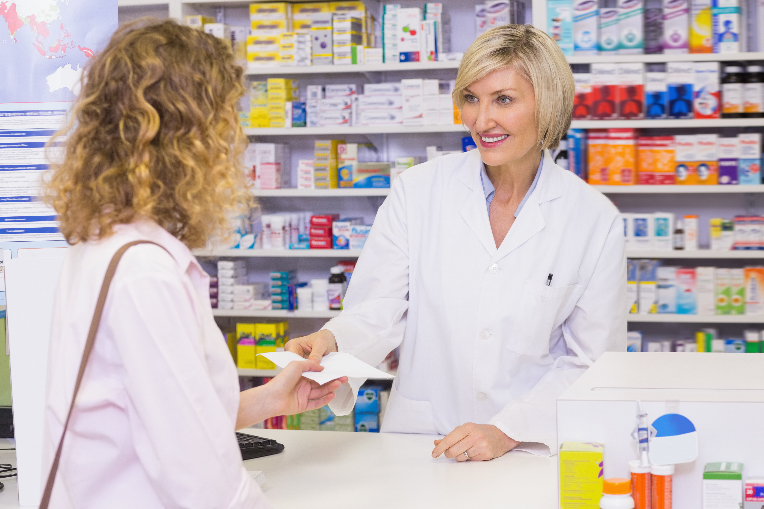
Nach der Ausbildung - Wo arbeitet ein:e PTA?
Öffentliche Apotheke
Krankenhausapotheke
Pharmazeutische Industrie
Universität
Krankenkasse
Apothekerkammer und –verband
Abrechnungszentrum

Slide 19
Bezahlung
PTA-Praktikant:in
770,00 Euro
Tarifvertrag für öffentliche Apotheken
2.419,00 Euro (Anfangsgehalt)
Öffentlicher Dienst
BAT
Industrie
Nach geltenden Tarifverträgen

Slide 20
Zusammenfassung PTA-Ausbildung
Ausbildungsart: schulische Ausbildung
Schulische Voraussetzung: Realschule oder vergleichbarer Abschluss
Ausbildungsdauer: 2,5 Jahre
Ausbildungsort: 2 Jahre Berufsfachschule und
6 Monate Praktikum in Apotheke
Abschluss: staatl. geprüfter Berufsabschluss, danach Berufserlaubnis
Tätigkeitsbereiche: öffentliche oder Krankenhausapotheke, Verwaltung, pharmazeut. Industrie, Universitäten

Slide 21
Vielen Dank.
Ihre Apothekerkammer Berlin
Littenstraße 10 • 10179 Berlin
www.akberlin.de

